Slide 1
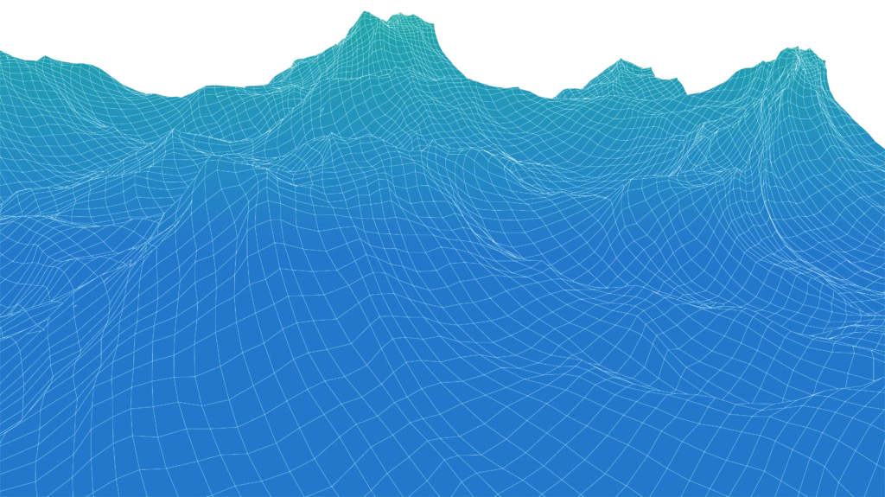
Introduction to Diffusion Models:
In Response to the Emergence of Sora
DEEP LEARNING JP
[DL Papers]
M2 Yuta Oshima, Matsuo Lab
http://deeplearning.jp/

Slide 2
本発表の⽬的
OpenAIによる⼤規模動画⽣成モデル Sora が出現．
デモを⾒る限りでは，これまでの動画⽣成AIを⼤きく凌ぐ⽣成を実現．
詳細は不明だが，Vision TransformerベースのLatent Diffusion Modelsで構成されていることがテクニカルレポートにて⽰唆されている．
それを受け,近年⼤きな注⽬を集める⽣成モデルである拡散モデルについて,基礎的な内容を共有する.
⽣成モデルの基礎から，ViTベースの動画⽣成モデルまでの内容をまとめた．
⽬標は, Soraのテクニカルレポートを読んだ際に，内容が理解できるようになること.

Slide 3
⽬次
⽣成モデルの基礎
拡散モデルの基礎（DDPMを中⼼にして）
拡散モデルの派⽣
動画⽣成拡散モデル

Slide 4
⽬次
⽣成モデルの基礎
拡散モデルの基礎（DDPMを中⼼にして）
拡散モデルの派⽣
動画⽣成拡散モデル

Slide 5





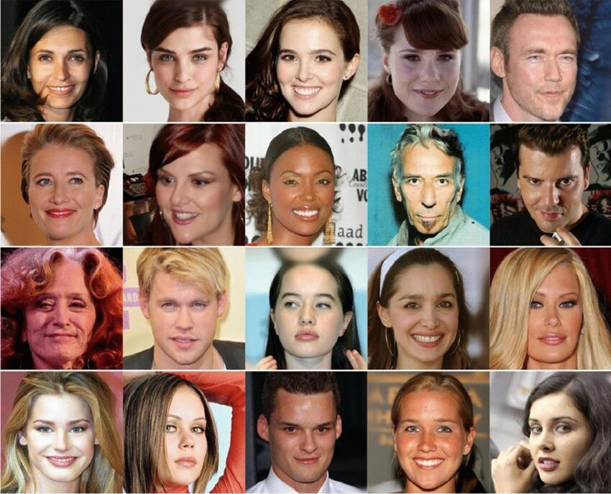

⽣成モデルとは
観測されたデータが従う分布（データ分布）をモデル化することで，それらと似たデータを⽣成できるモデル．
データ分布 𝑝!"#"(𝑥)
モデル化 (近似)
生成モデル 𝑝$(𝑥)
生成
生成
データの集合D = {𝑥!}#
5
"

Slide 6




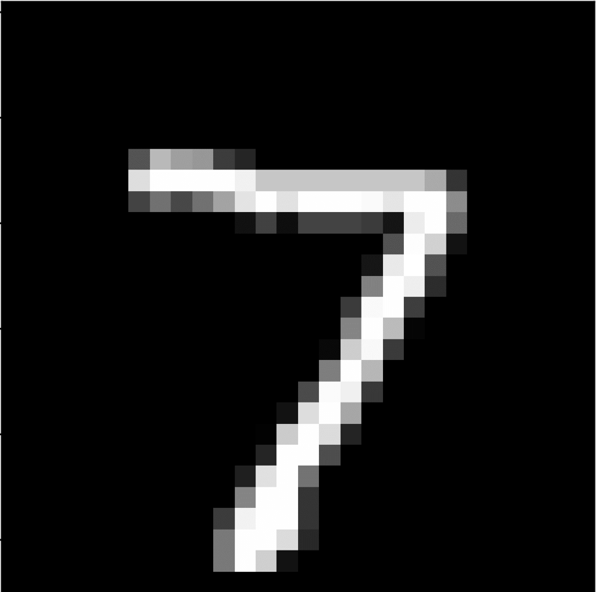
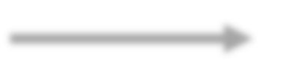
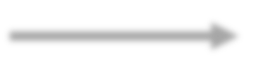
深層⽣成モデルとは
ニューラルネットワークでモデル化された⽣成モデルを，特に深層⽣成モデルと呼ぶ．
ランダムにサンプリングされた初期値からデータを⽣成するモデルが多い．
生成モデル
𝑧
𝑝 (𝑥|𝑧)
$
ランダムな初期値
生成されたデータ

Slide 7
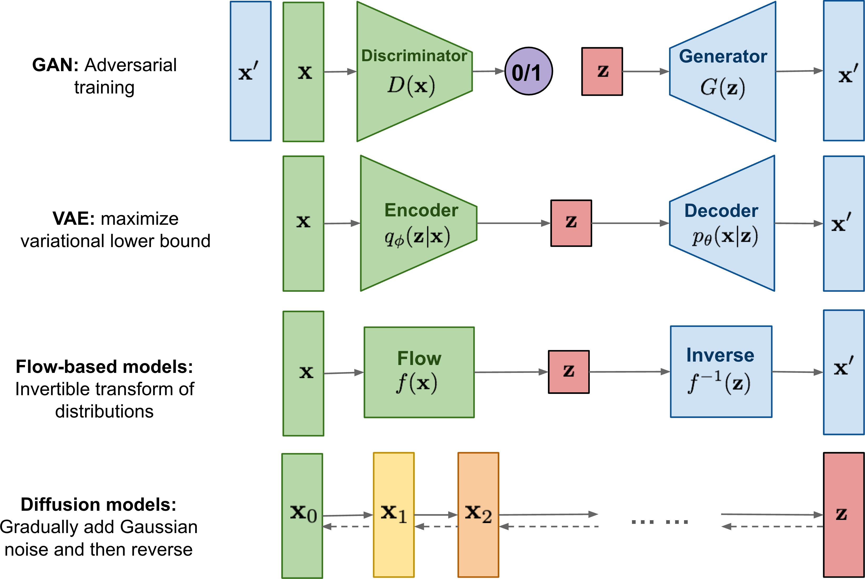
深層⽣成モデルとは
拡散モデル以前にも，多くの深層⽣成モデルの枠組みが提案されている[8]．

Slide 8


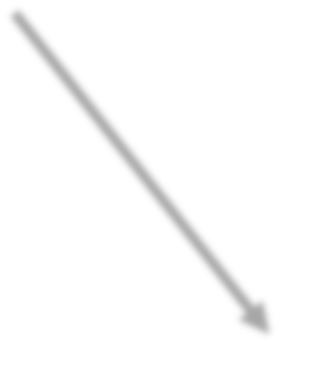


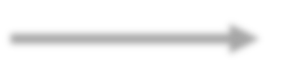
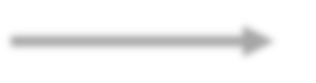
条件付け⽣成モデルとは
ランダムな初期値の他に，条件𝒄を⼊⼒に⽤いることで，指定した条件に合った
⽣成が可能となる．
例えばMNISTの⽣成なら，条件𝑐として数字ラベルを与えれば，その数字の画像を⽣成可能．
条件𝑐はラベルのような単純なものである必要はない．テキストなどでも．
c
生成モデル
𝑧
𝑝 𝑥 𝑧, 𝑐)
$

Slide 9
⽬次
⽣成モデルの基礎
拡散モデルの基礎（DDPMを中⼼にして）
拡散モデルの応⽤と派⽣
動画⽣成拡散モデル

Slide 10
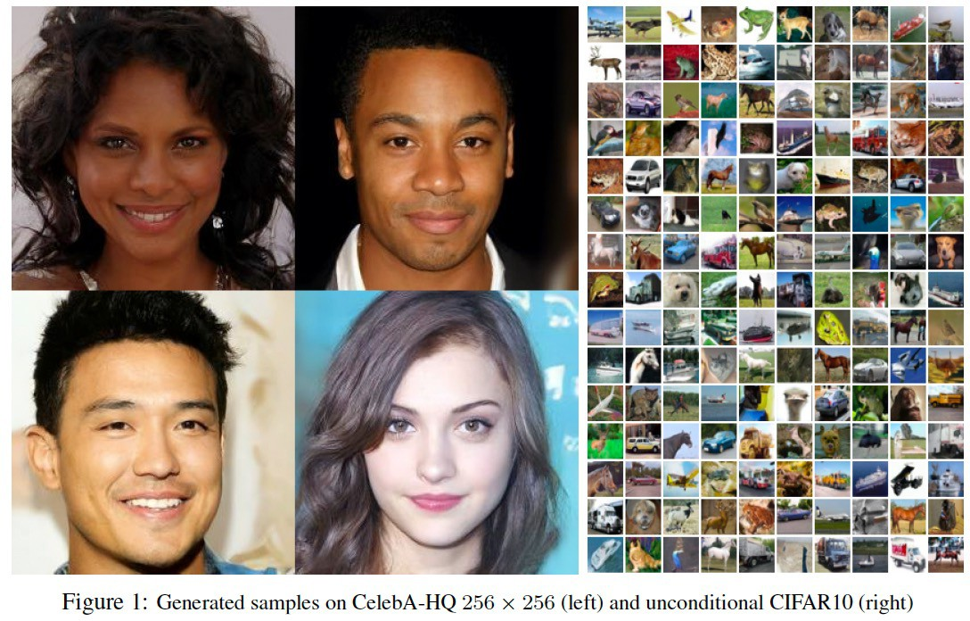
拡散モデルとは
拡散モデルは，画像⽣成での成功を⽪切りに，⼤きく注⽬を集める⽣成モデル．
発展の契機となったのは，Denoising Diffusion Probabilistic Models (DDPM)[1]と呼ばれるモデルの登場．
GANなどの従来の⽣成モデルに⽐べ，⽣成品質や学習安定性の⾯で優れる．

Slide 11
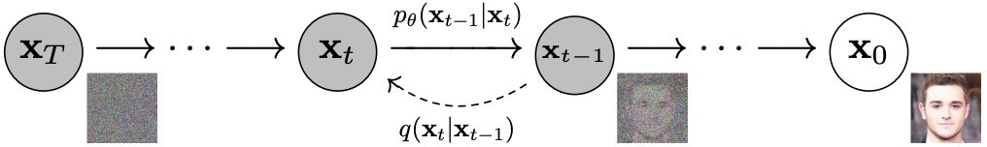
拡散モデルとは
拡散モデルでは，初期値のノイズから段階的にノイズを除去し，データを⽣成．
下の図における𝑥!は，ガウス分布からランダムにサンプリングされた初期値となっている．
ランダムな初期値テンソルからデータを⽣成する深層⽣成モデルの基本的な設計に沿っている．

Slide 12
拡散モデルの枠組み
Denoising Diffusion Probalistic Model (DDPM) [1]
データx"に徐々にガウシアンノイズを加えていき，完全なガウシアンノイズ
𝑥!~𝑁(𝑥!; 0, 𝐼)にする（拡散過程）．ここにはNNは使⽤しない．
β#の値が⼤きいほど，ノイズの割合が⼤きい．

Slide 13
拡散モデルの枠組み
Denoising Diffusion Probalistic Model (DDPM) [1]
⽣成は，拡散過程を逆向きに辿る（逆過程）．逆過程をNNでモデル化．
ノイズの乗ったデータ𝑥$と拡散時刻𝑡を⼊⼒とし， 𝑥#%&の平均と分散を求める形で定式化することができる．

Slide 14
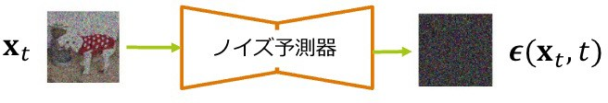
拡散モデルの枠組み
Denoising Diffusion Probalistic Model (DDPM) [1]
実際は， ノイズの乗ったデータ𝑥$と拡散時刻𝑡を⼊⼒とし， 𝑥$に載っているノイズを予測する．このノイズ予測器にNNが⽤いられている．
画像引用元：深層生成モデル2024 第6回 講義資料

Slide 15
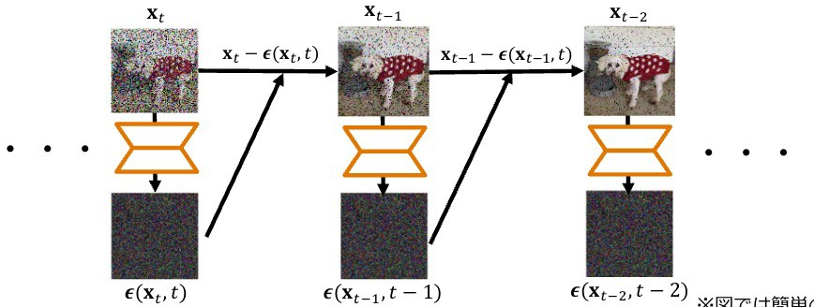
拡散モデルの枠組み
Denoising Diffusion Probalistic Model (DDPM) [1]
実際は， ノイズの乗ったデータ𝑥$と拡散時刻𝑡を⼊⼒とし， 𝑥$に載っているノイズを予測する．このノイズ予測器にNNが⽤いられている．
ノイズ予測器で予測したノイズεを 𝑥$から引くことで，反復的にノイズを除去．
画像引用元：深層生成モデル2024 第6回 講義資料

Slide 16
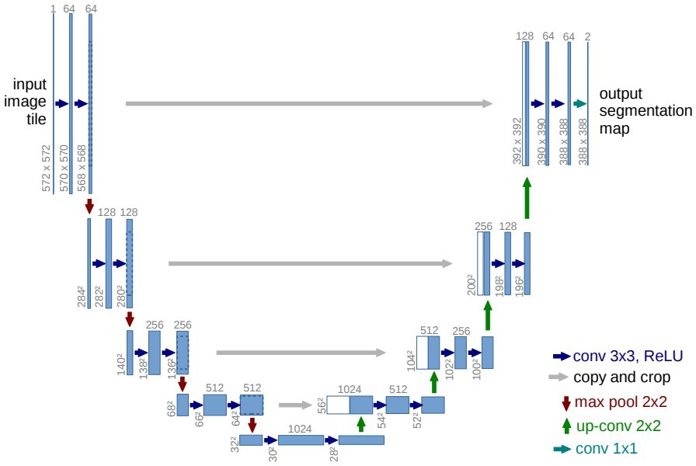
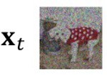


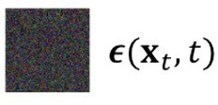


拡散モデルのアーキテクチャ
Denoising Diffusion Probalistic Model (DDPM) [1]
DDPMではノイズ除去器にU-Net [2] を⽤いる．各解像度の畳み込み層の前に空間
⽅向のAttention [3] を⼊れることが，⾼い⽣成性能のために必要．

Slide 17
⽬次
⽣成モデルの基礎
拡散モデルの基礎（DDPMを中⼼にして）
拡散モデルの派⽣
動画⽣成拡散モデル

Slide 18
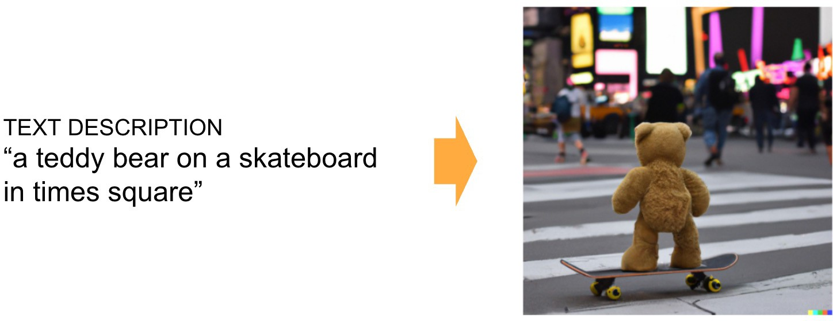
条件付け拡散モデル
Text to Image (T2I) の拡散モデル [9]
条件付け⽣成モデルの枠組みを拡散モデルに応⽤した研究．
⾔語情報で条件付けることで，柔軟な指⽰を⽣成される画像に与えることが可能．

Slide 19
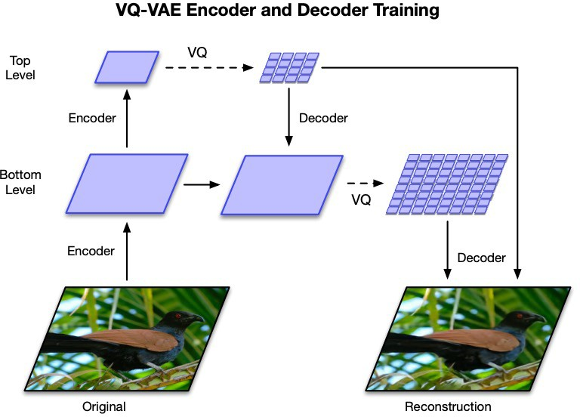
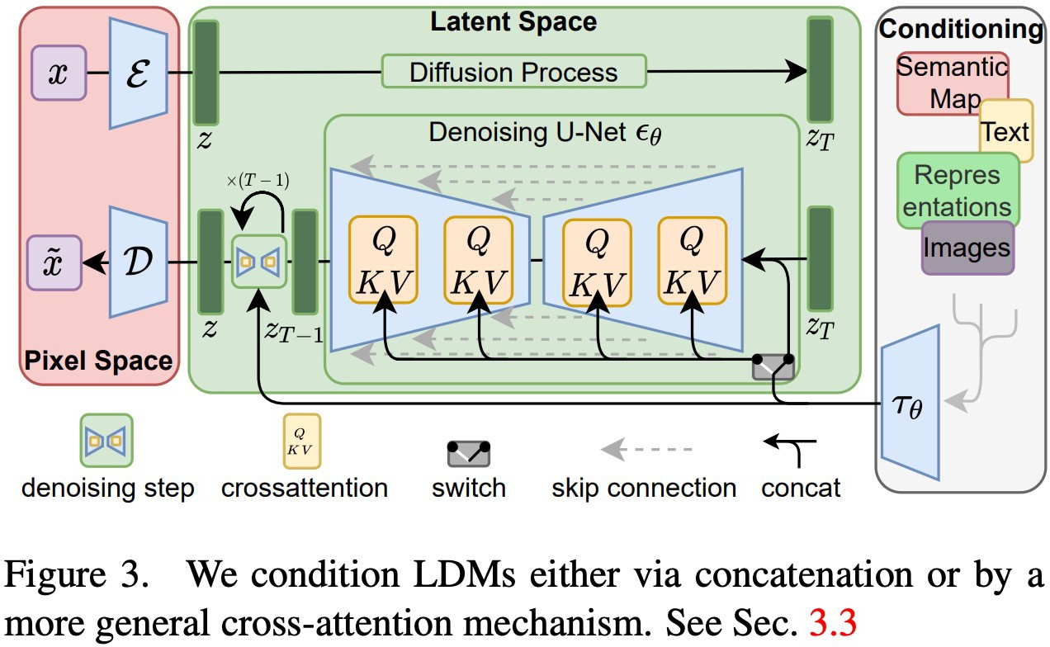
軽量な拡散モデル
潜在拡散モデル [10]
VQ-VAE[11][12]等と組み合わせることで，画像を低次元の潜在変数に落とし込み，より少ない計算量で拡散モデルを学習する．
より⾼解像度の⽣成も可能に．

Slide 20
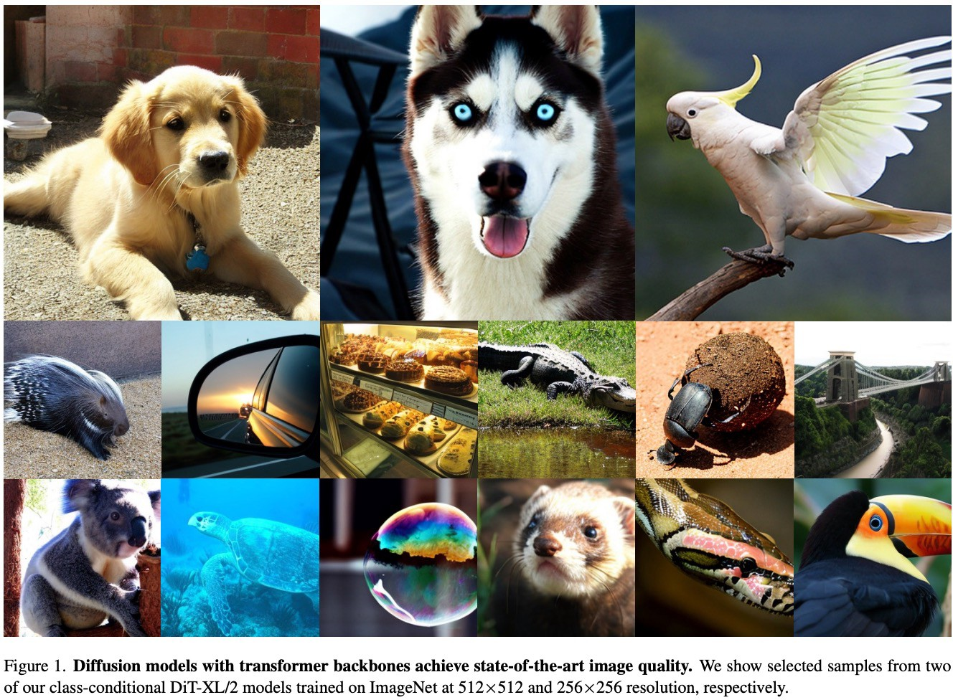
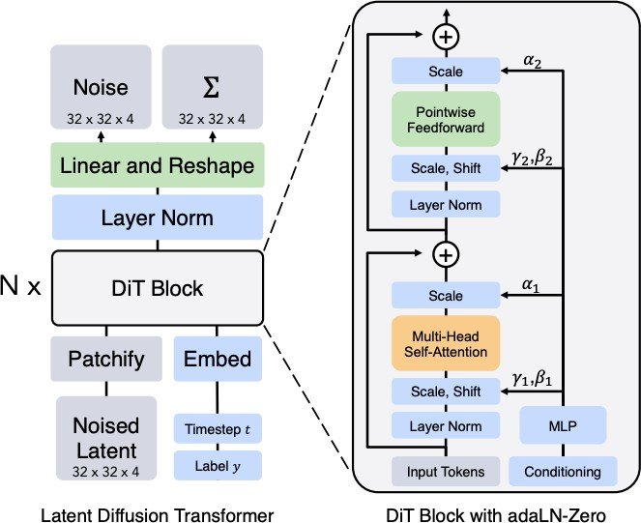
スケーラブルな拡散モデル
Scalable Diffusion Models with Transformers (DiT) [4]
Vision Transformer (ViT) で構成された拡散モデル．
ViT が持つスケーラビリティと拡散モデルを組み合わせることが動機．

Slide 21
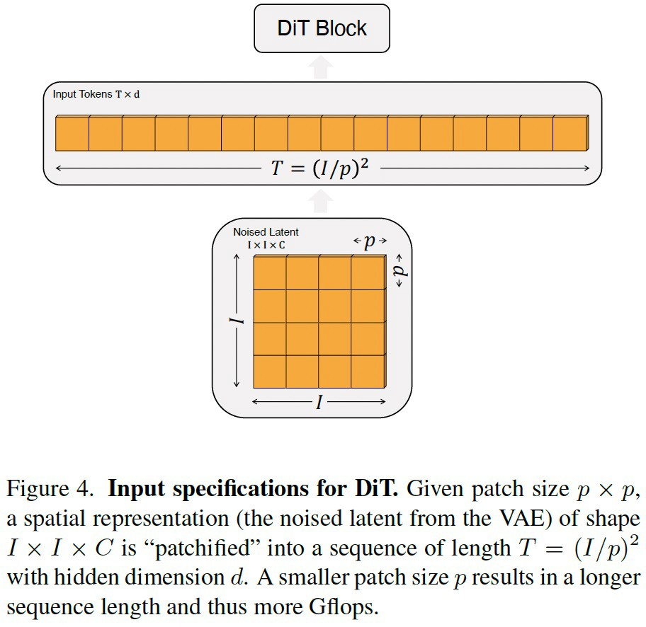
スケーラブルな拡散モデル
Scalable Diffusion Models with Transformers (DiT) [4]
画像をそのまま扱うわけではない．
潜在拡散モデル × パッチ化 で軽量化．
画像𝑥をまずVAEに⼊れ，潜在変数𝑧にする．
𝑥 256×256×3 → 𝑧 (32×32×4)
その後，潜在変数𝑧をパッチ化する．
論⽂では𝑝 = 2, 4, 8 で実験している．
𝑝 はパッチサイズ．

Slide 22
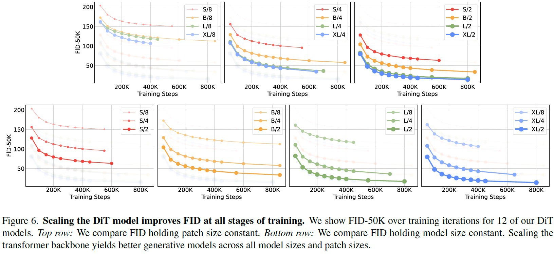
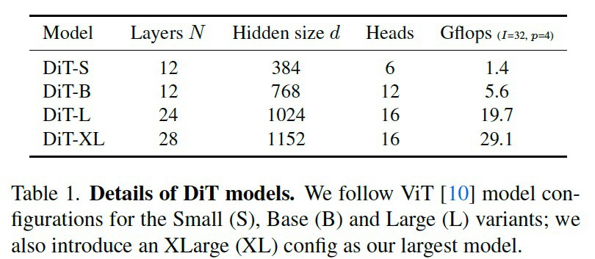
スケーラブルな拡散モデル
Scalable Diffusion Models with Transformers (DiT) [4]
モデルサイズとパッチサイズを変えた場合の⽐較．
モデルサイズ(S, B, L, XL)が⼤きくなる，パッチサイズ(表の凡例では /𝑝 で⽰される)が⼩さくなる(=計算量が増加する)ほど性能向上(スケーラブル)．

Slide 23
⽬次
⽣成モデルの基礎
拡散モデルの基礎（DDPMを中⼼にして）
拡散モデルの派⽣
動画⽣成拡散モデル

Slide 24
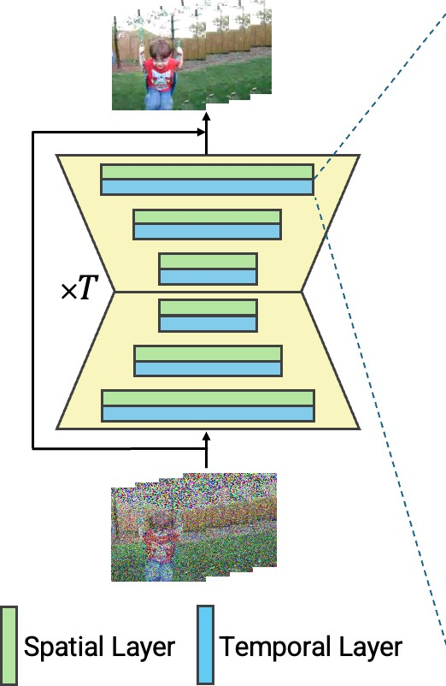
動画⽣成拡散モデル
Video Diffusion Models (VDM) [13]
画像⽣成の拡散モデルでは，2D UnetやViTなどに より，空間⽅向の特徴を捉えている．これにより 画像⽣成において既存の⽣成モデルを凌ぐ．
しかし，動画⽣成においては空間⽅向の特徴のみ でなく，時間⽅向の特徴を捉える必要がある．
そこで，VDMでは，空間⽅向のAttentionの他に， 時間⽅向のAttentionを，拡散モデルのUnetの内部 に追加することで，時間⽅向の特徴を捉える．
(a) Video Diffusion Models

Slide 25
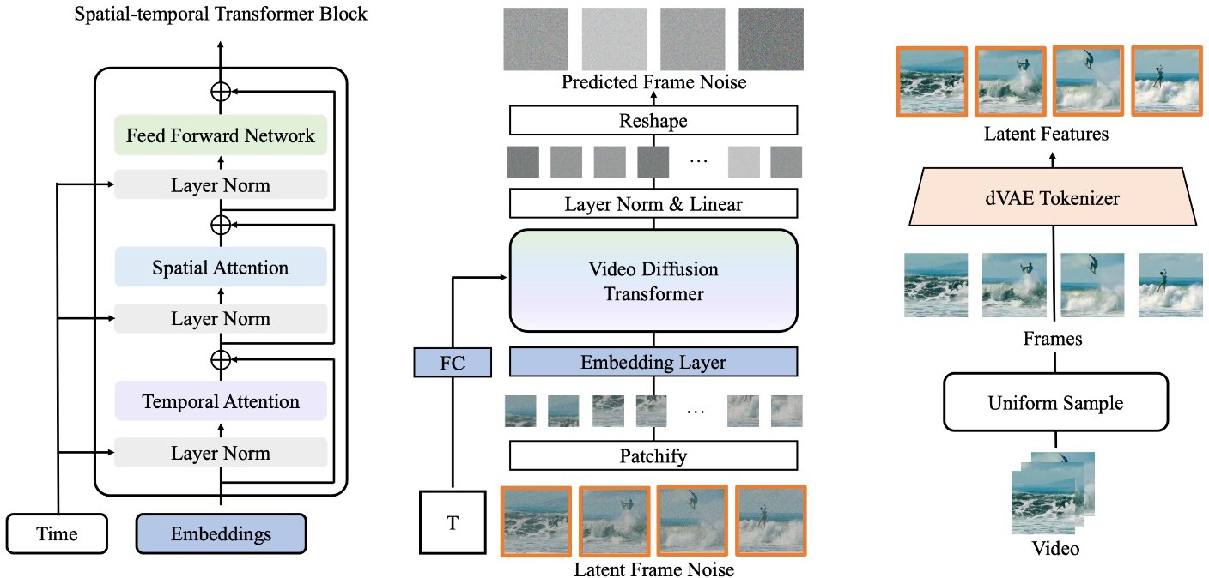
スケーラブルな動画⽣成拡散モデル
Video Diffusion Transformer (VDT) [14]
動画⽣成拡散モデルにDiTを⽤いた初期の研究．
DiTに，時間⽅向の依存関係を捉えるAttentionを挿⼊した．
VDMと同様に，Spatial Attn.とTemporal Attn.を繰り返す．

Slide 26
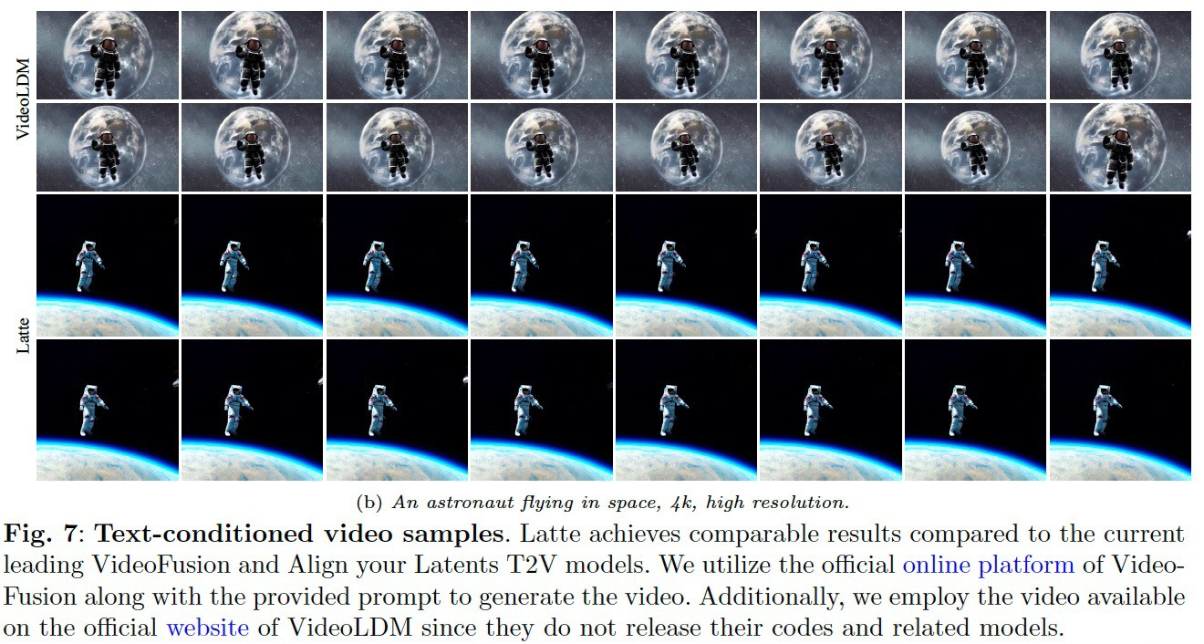
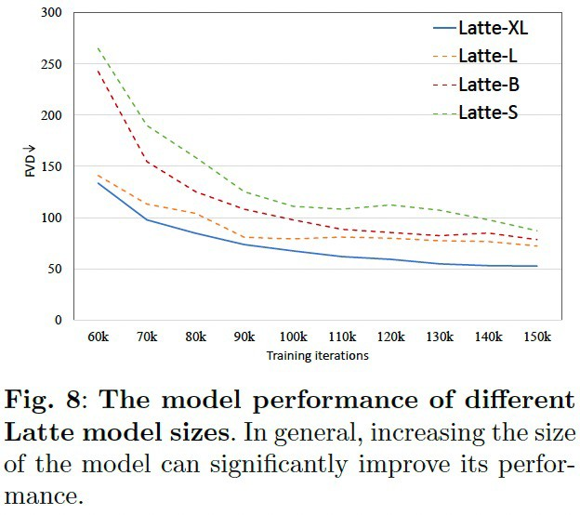
スケーラブルな動画⽣成拡散モデル
Latte: Latent Diffusion Transformer for Video Generation [15]
動画⽣成拡散モデルにDiTを⽤いる場合について広範に検証した．
スケーラビリティについての検証もされている(右)．

Slide 27
参考⽂献
Jonathan Ho, Ajay Jain, and Pieter Abbeel. Denoising diffusion probabilistic models. Advances in neural information processing systems, 33:6840–6851, 2020.
Ronneberger, O., Fischer, P., & Brox, T. (2015). U-net: Convolutional networks for biomedical image segmentation. In Medical Image Computing and Computer-Assisted Intervention–MICCAI 2015: 18th International Conference, Munich, Germany, October 5-9, 2015, Proceedings, Part III 18 (pp. 234-241). Springer International Publishing.
Shen et al., 2018 "Efficient Attention: Attention with Linear Complexities", arXiv:1812.01243
William Peebles and Saining Xie. Scalable diffusion models with transformers. arXiv preprint arXiv:2212.09748, 2022.
Albert Gu, Karan Goel, and Christopher R.. Efficiently modeling long sequences with structured state spaces. arXiv preprint arXiv:2111.00396, 2021.
Albert Gu, Karan Goel, Ankit Gupta, and Christopher R.. On the parameterization and initialization of diagonal state space models. Advances in Neural Information Processing Systems, 35:35971–35983, 2022.
Junxiong Wang, Jing Nathan Yan, Albert Gu, and Alexander M Rush. Pretraining without attention. arXiv preprint arXiv:2212.10544, 2022.
https://lilianweng.github.io/posts/2021-07-11-diffusion-models/
Ramesh, A., Dhariwal, P., Nichol, A., Chu, C., & Chen, M. (2022). Hierarchical text-conditional image generation with clip latents. arXiv preprint arXiv:2204.06125, 1(2), 3.
Rombach, Robin, et al. "High-resolution image synthesis with latent diffusion models." Proceedings of the IEEE/CVF conference on computer vision and pattern recognition. 2022.
Van Den Oord, Aaron, and Oriol Vinyals. "Neural discrete representation learning." Advances in neural information processing systems 30 (2017).
Razavi, Ali, Aaron Van den Oord, and Oriol Vinyals. "Generating diverse high-fidelity images with vq-vae-2." Advances in neural information processing systems 32 (2019).
Ho, Jonathan, et al. "Video diffusion models." Advances in Neural Information Processing Systems 35 (2022): 8633-8646.
Lu, Haoyu, et al. "Vdt: General-purpose video diffusion transformers via mask modeling." The Twelfth International Conference on Learning Representations. 2023.
Ma, Xin, et al. "Latte: Latent diffusion transformer for video generation." arXiv preprint arXiv:2401.03048 (2024).

Slide 28
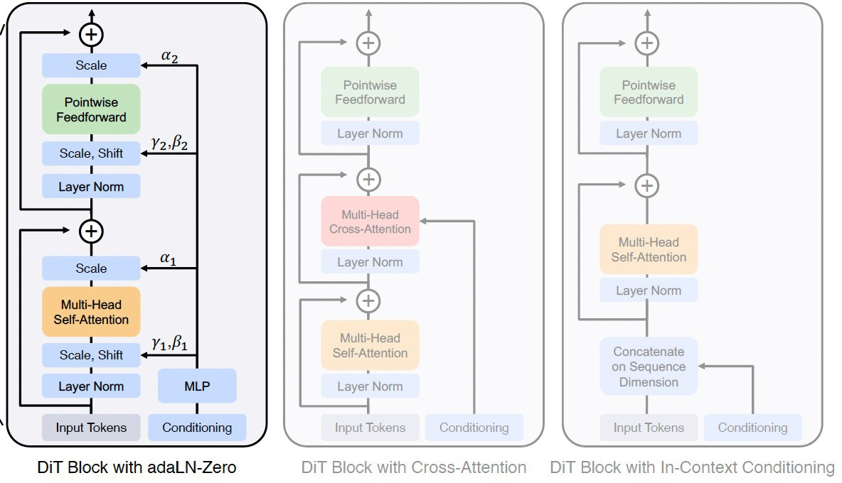
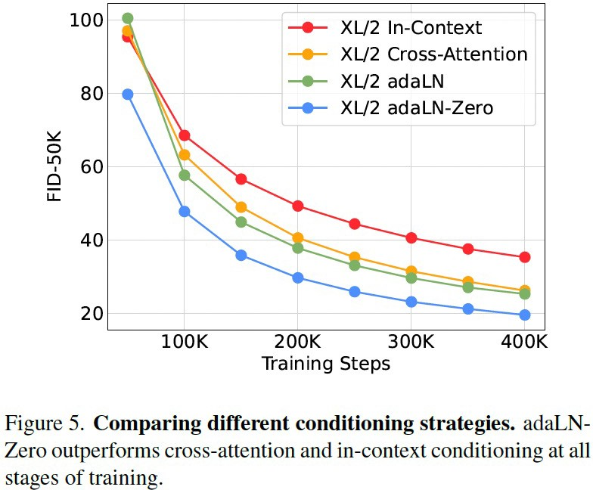
スケーラブルな拡散モデル
Scalable Diffusion Models with Transformers (DiT) [4]
条件付け（CFG[17]）の⽅法
In-context conditioning：𝑡, 𝑐のベクトル埋め込みを，⼊⼒シーケンスに連結するだけ．
adaLN, adaLN-Zero：適応的なLayer Normalization．

Slide 29
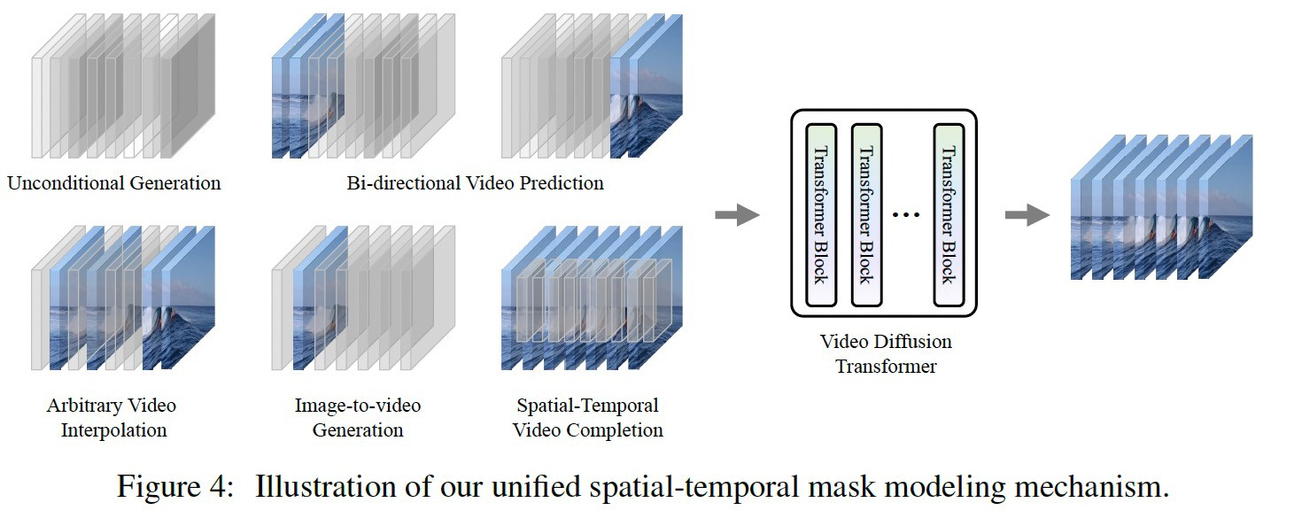
スケーラブルな動画⽣成拡散モデル
Video Diffusion Transformer (VDT) [14]
Video DiffusionにDiTを⽤いた初期の研究．
多様な⽣成⽅法が可能なことが主張されている．

Slide 30
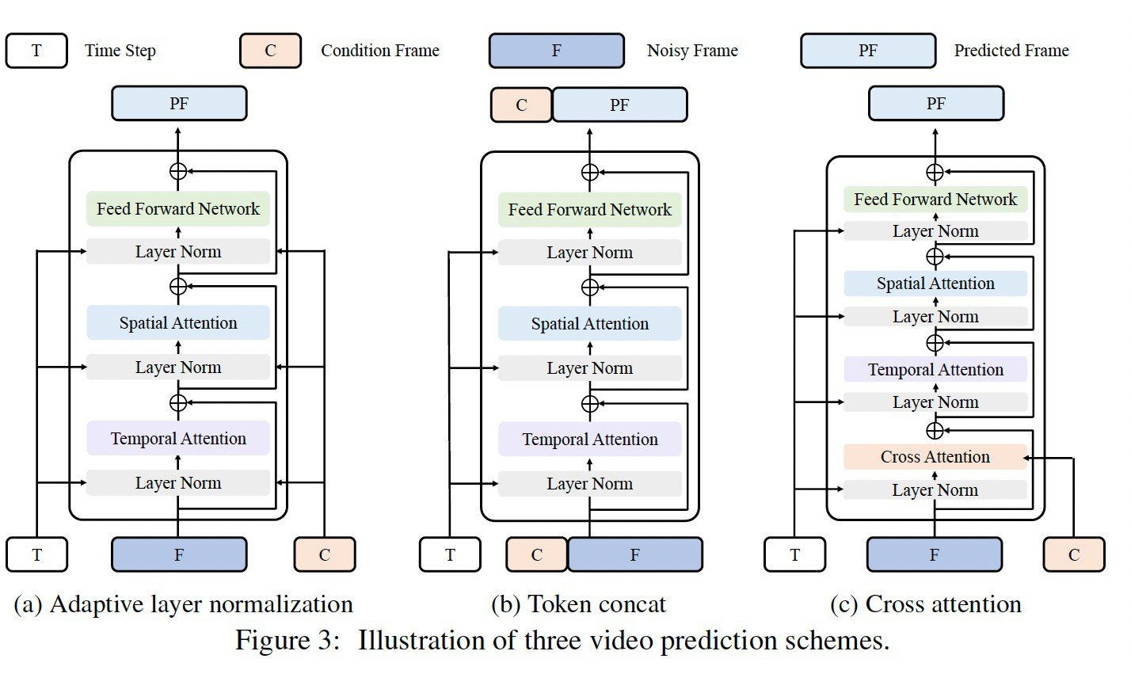
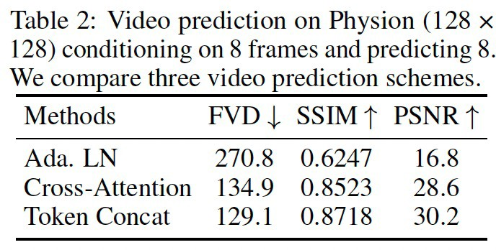
スケーラブルな動画⽣成拡散モデル
Video Diffusion Transformer (VDT) [14]
Video DiffusionにDiTを⽤いた初期の研究．
条件付けの⽅法についても⽐較がなされている．Token Concatが良さそう？

Slide 31
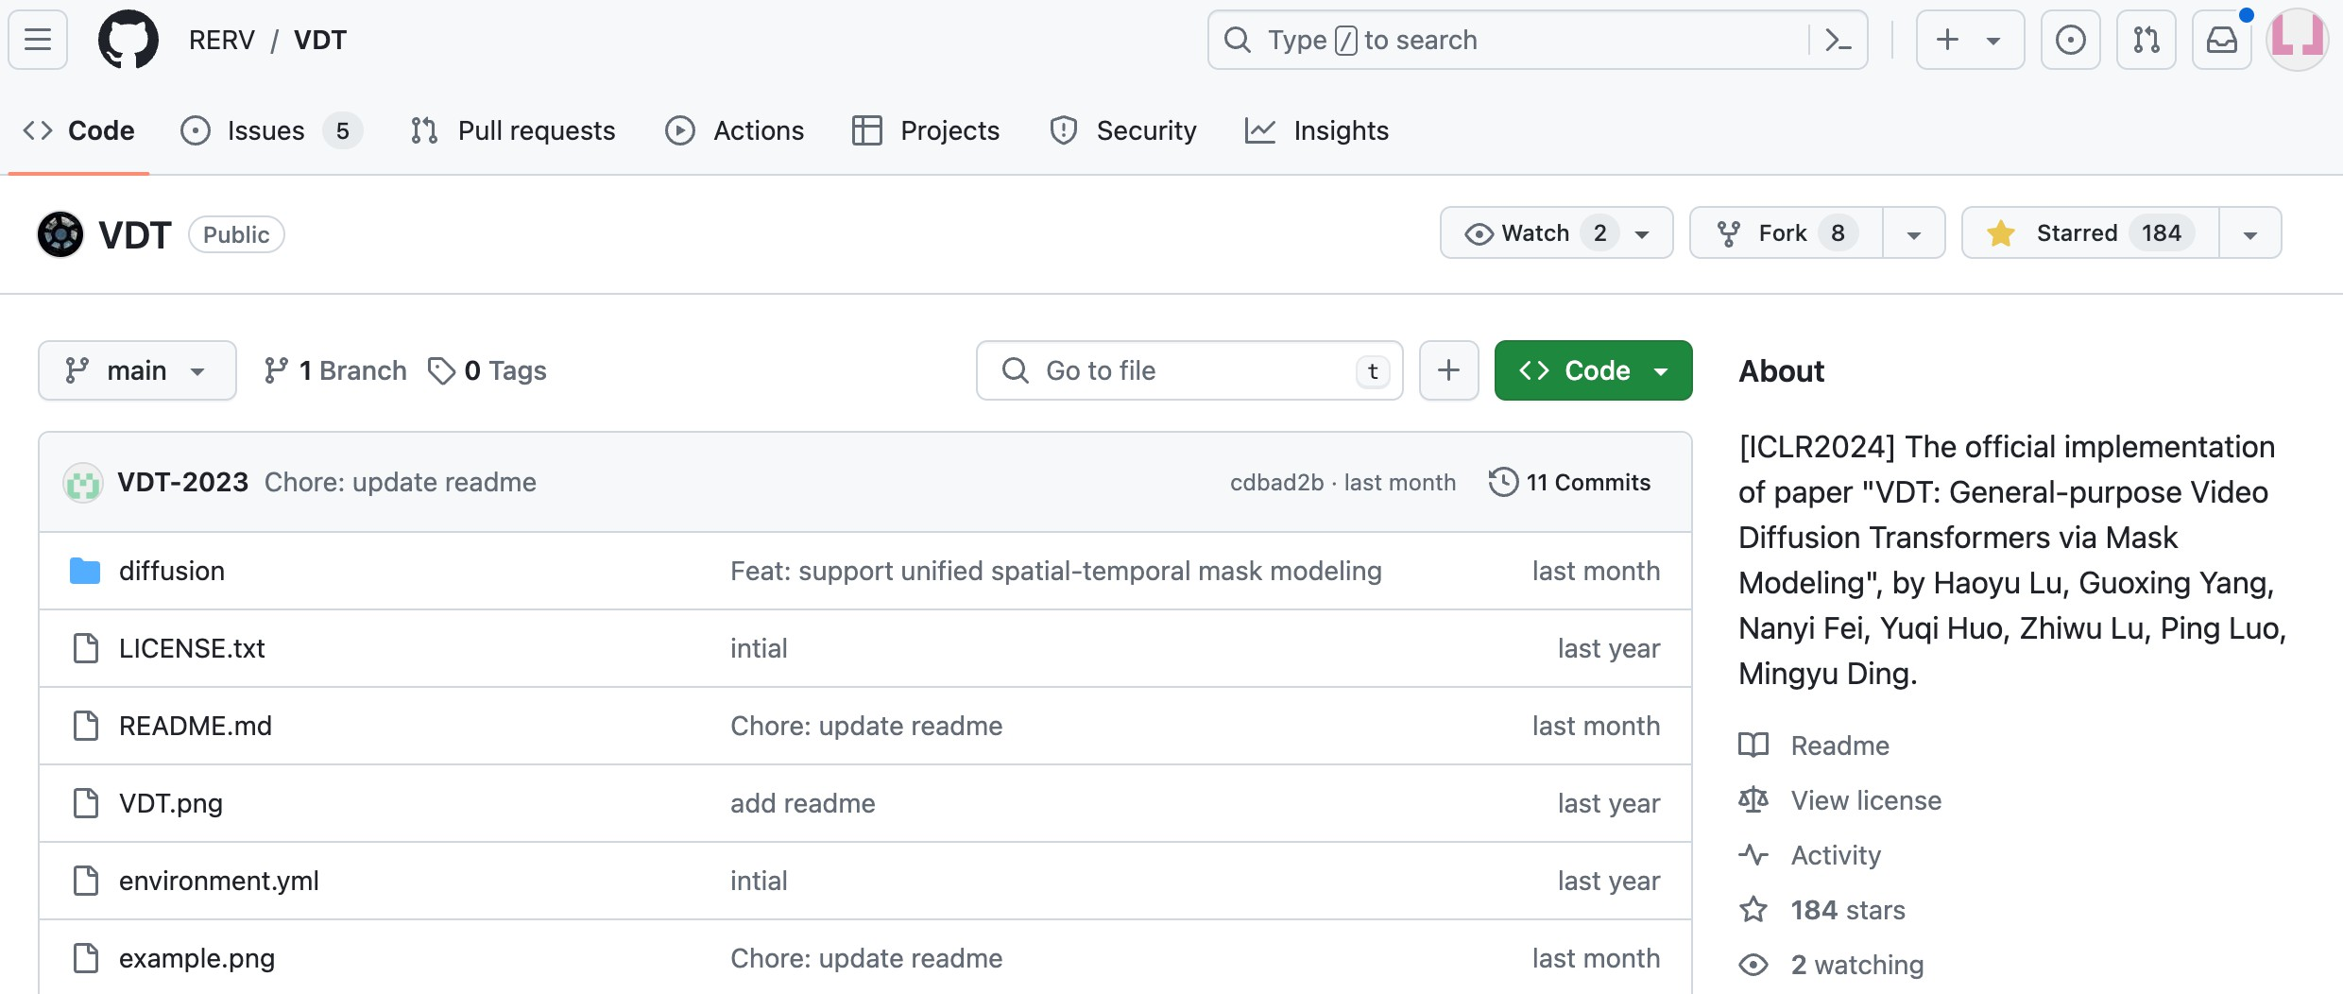
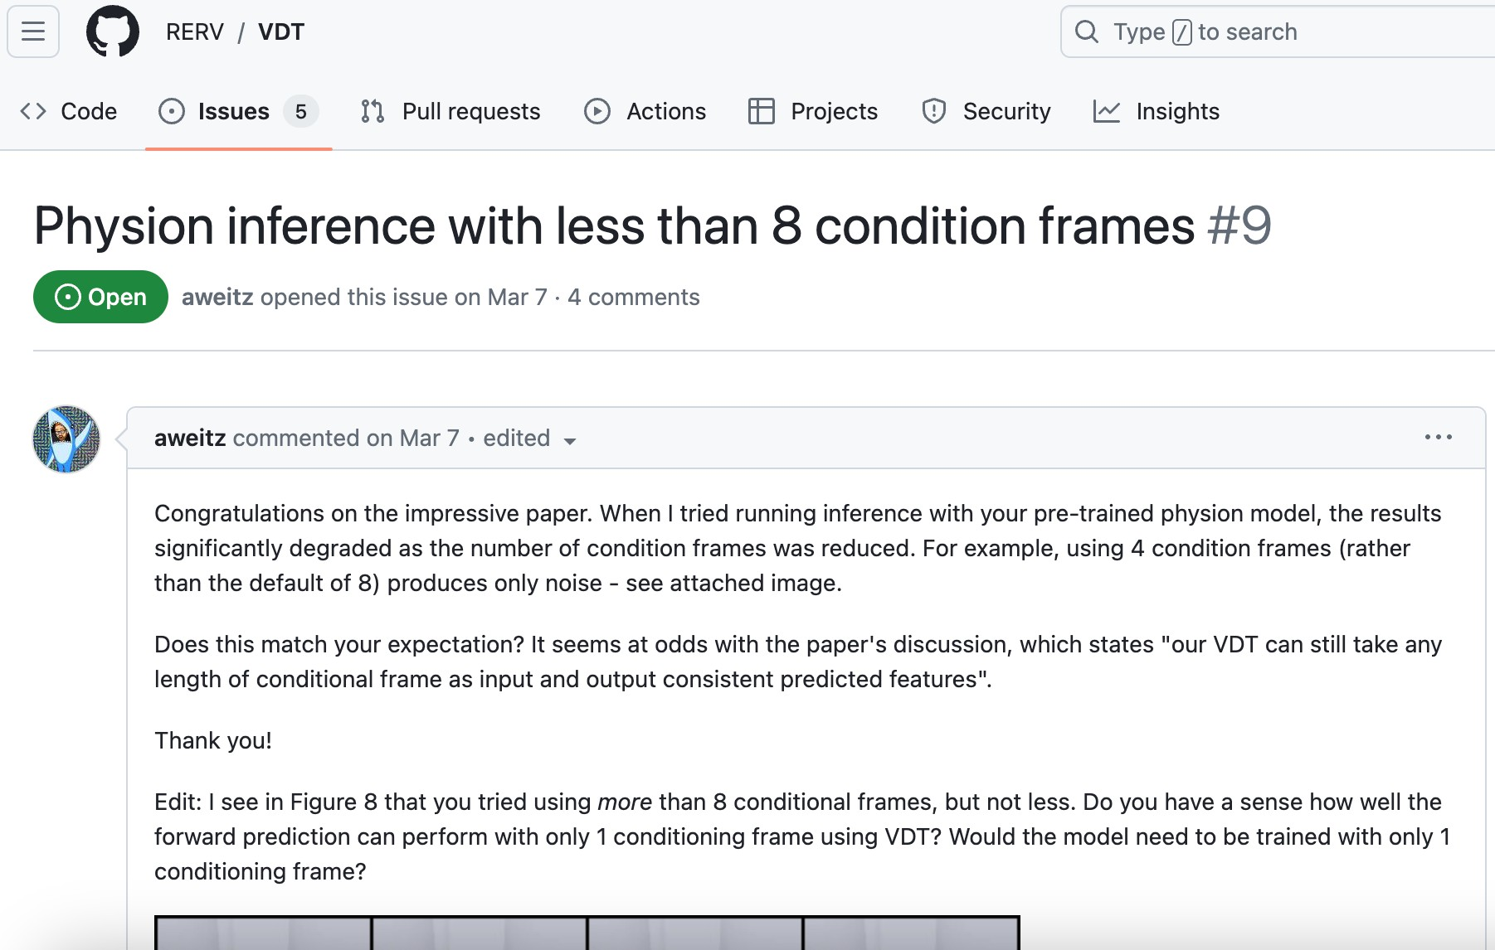
VDT: Video Diffusion Transformer
その実装の⼀部は，著者によってGithubに上げられている．
– https://github.com/RERV/VDT/tree/main?tab=readme-ov-file
アルゴリズムのコードのみであり，学習や評価のコードは載せられていない．
また，学習済みモデルは最近削除された(issueで不具合が申し⽴てられたから？)

Slide 32
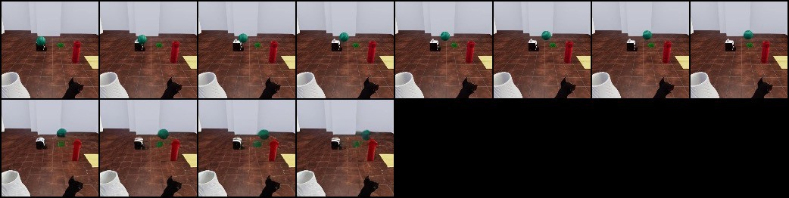
VDT: Video Diffusion Transformer
⾃⾝は，以前公開されていた，Physionで学習した重みを保存していたので，そち
らをまずは回した．
最初の8フレームで条件付けた推論．

Slide 33
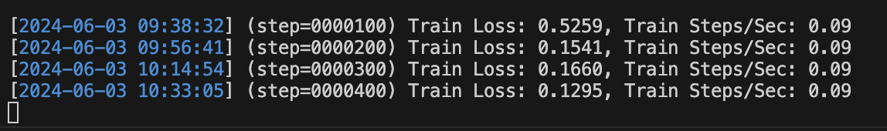
VDT: Video Diffusion Transformer
DiTのtrain code (こちらは公開されている)を少しいじると学習ができるというissue
があったので，これをいじり，学習を実⾏した．
現在学習中．
画像⽣成を動画⽣成に移植する際のTipsとしては，画像と動画のデータ形式の違いに注意すること．
その前処理はしていいか？
いつ，どのようにreshapeするか？

Slide 34
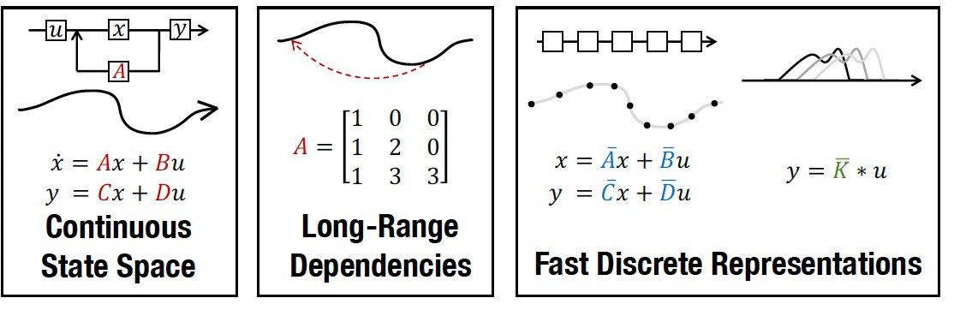
SSMを⽤いた拡散モデル
Efficient State Space Models (SSMs) [5] [6]
⼀⽅で，近年ではAttentionの有望な代替として，SSMsの研究が盛ん．
特に初期化や学習を⼯夫することで，⻑期系列の依存関係を捉えられるように
なった（S4[5], S4D[6]など）[7]．詳細は，野中さん，岩澤さんの輪読会資料参照．

Slide 35
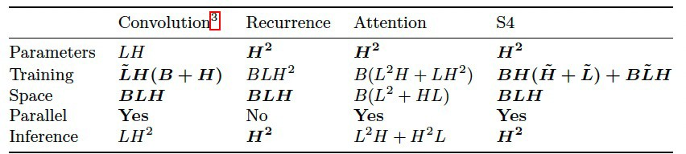
SSMを⽤いた拡散モデル
Efficient State Space Models (SSMs) [5] [6]
S4を始めとするSSMsが注⽬される理由は，その⾼い⻑期依存性の把握能⼒にも関わらず，系列⽅向の計算が並列で⾏え，計算量やメモリ消費量も少ないため．
本研究では，SSMsの⼀つであるS4D [6] を⽤いて，Attentionを⽤いない拡散モデルを提案する．

Slide 36
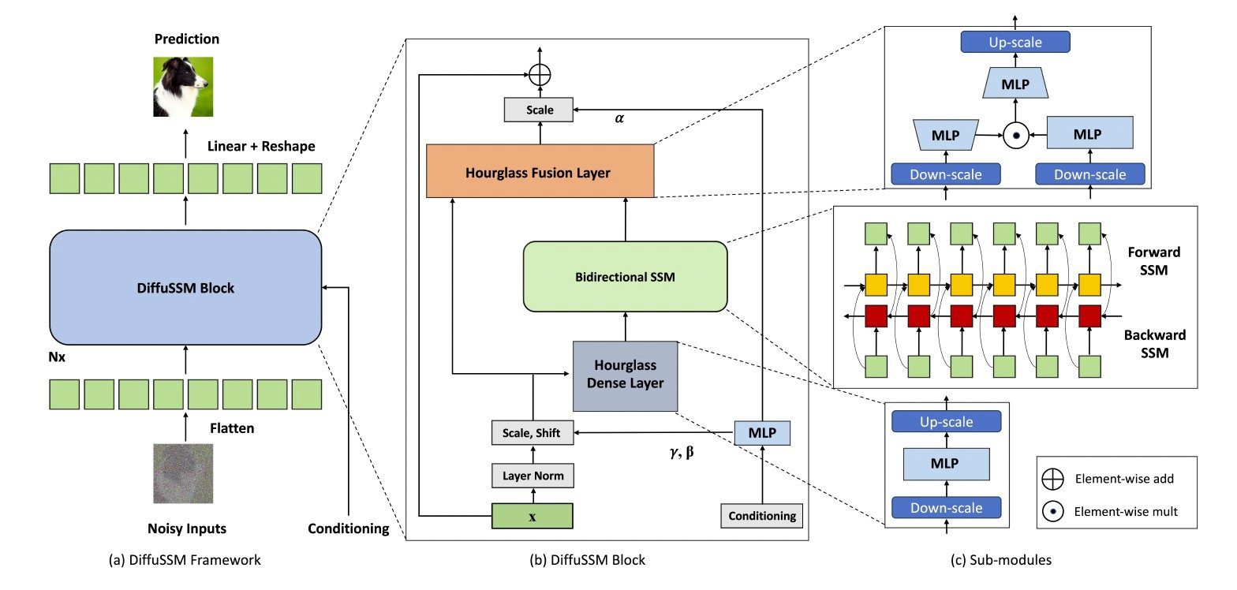
SSMを⽤いた拡散モデル
Diffusion State Space Model (DiffuSSM)
ViTにおけるTransformer Blockのように，DiffuSSM Blockを積み重ねる．
画像をパッチにして⼊⼒している．

Slide 37
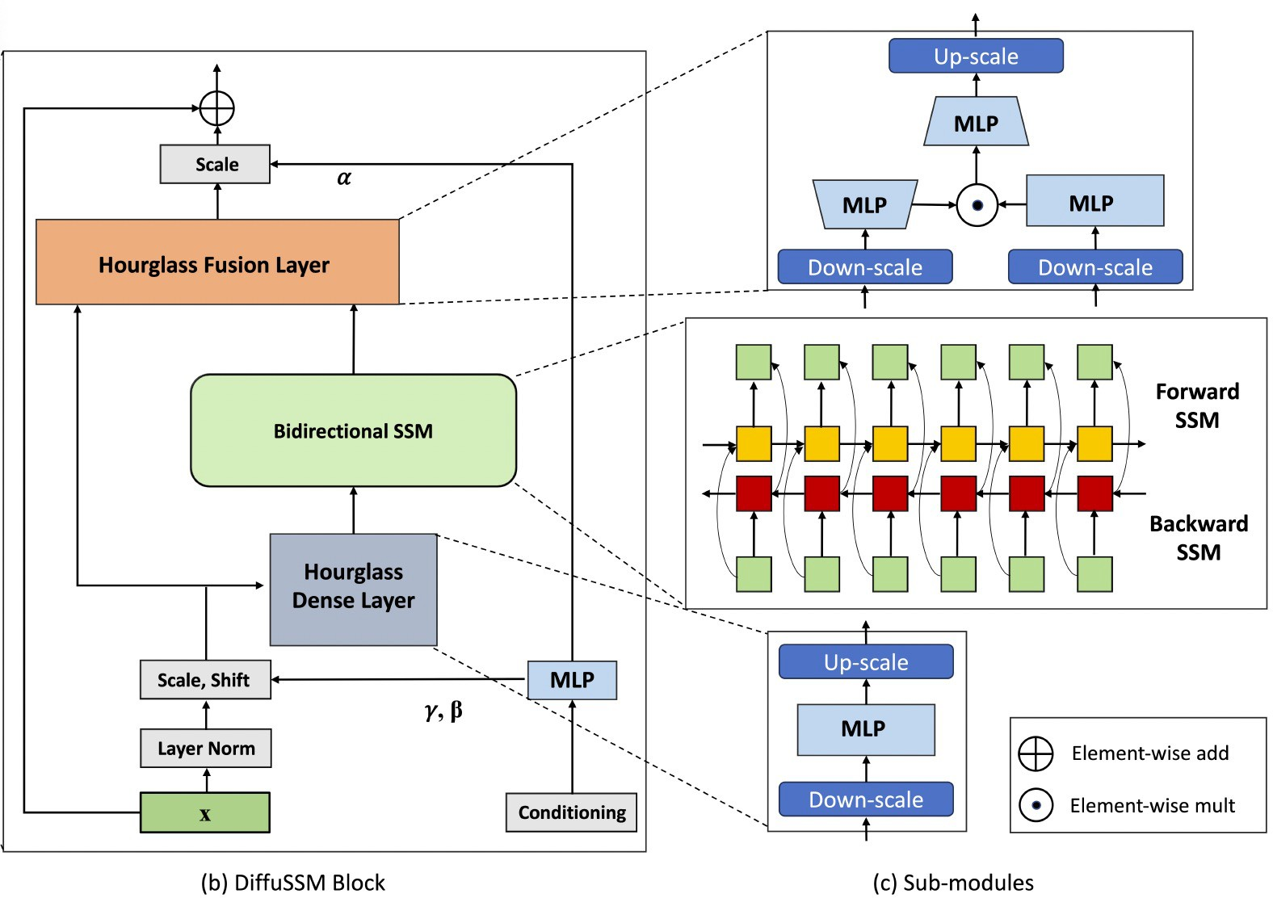
SSMを⽤いた拡散モデル
Diffusion State Space Model (DiffuSSM)
ViTにおけるTransformer Blockのように， DiffuSSM Blockを積み重ねる．
S4DはBidirectionalにしている．
MLPを⽤いる際には，Down-scaleやUp-scale
を⽤いて，系列⽅向に縮⼩している．

